Slide 1
13. November 2023 – Oplæg til Miljørådsmøde
Stenrev i Vordingborg Kommune
Stenrev i farvandet omkring møn - lokale kystvande
Oplægsholder: Mads Brinck Lillelund

Slide 2
Stenfiskeri til havs for omkring 100 år siden, hvor der kom kraftigt nok grej til at hæve stenene
Brugt især til havnemoler m.m.
Vi har mistet mange sten i havet i de danske farvande – rigtig mange
Notes:
OBS: rettigheder til billedet haves ikke!

Slide 3
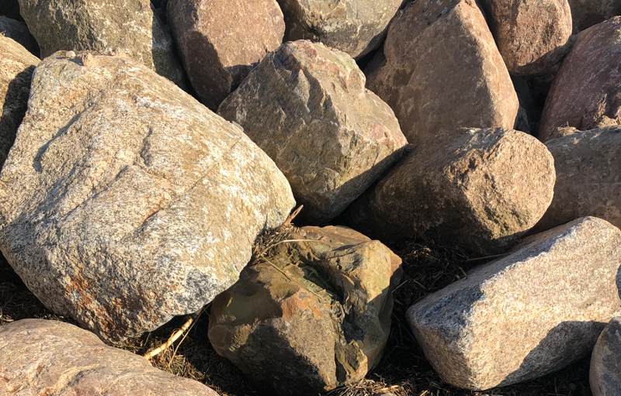
De forsvundne rev
Overalt i Danmark er der gennem de sidste 100 år blevet fisket sten til anlæg på land
Stenfiskeriet har bestået af optagning af grabsten og søsten, der samlet er vurderet til 8,3 mio m3, svarende til 55 km2 levesteder
  Dvs. ca. 7.700 fodboldbaner, eller 5 gange arealet af Femø
En del af revene har
været i vores farvande

Slide 4
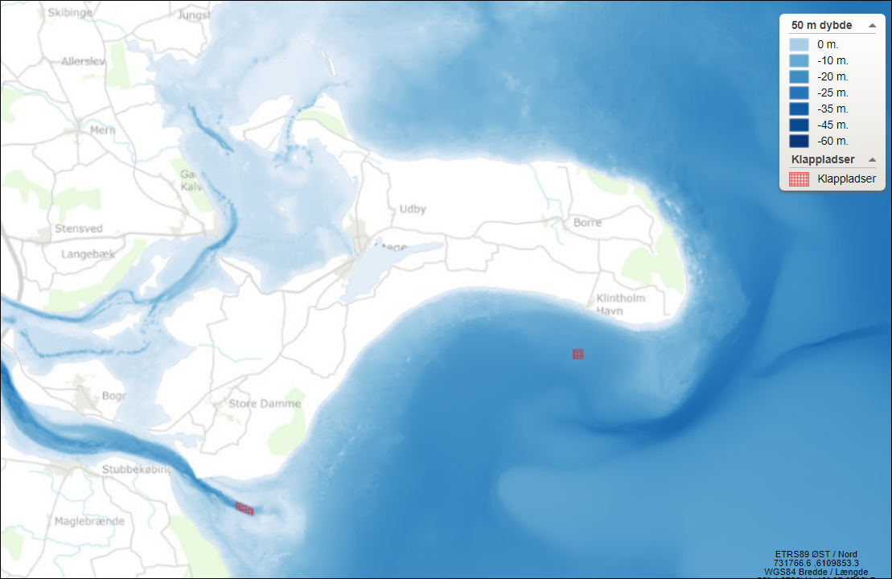
De forsvunde rev
Stenfiskeri har typisk hentet sten fra 5-10 meters dybde, som også er:
  Brændingszone
  Levested med lys til makroalger (populært: tang)
  Levested for fisk og bundlevende dyr som muslinger og krabber
Med opfiskning af sten er det naturlige dyre- og planteliv der findes ved stenrev reduceret, ligesom den beskyttelse af kysten som stenene gav er blevet påvirket

Slide 5
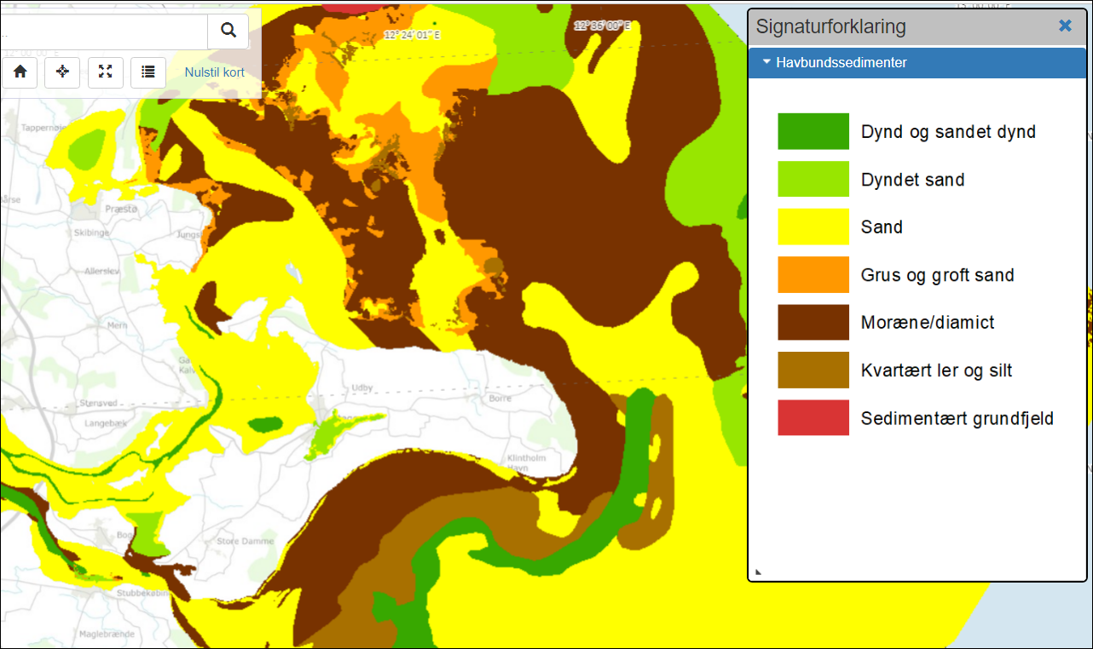
Havbundssedimenter (geus.dk)
Morænelag dækker MST substrat 3 (sten 10-25%) og 4 (sten over 25%)
OBS

Slide 6
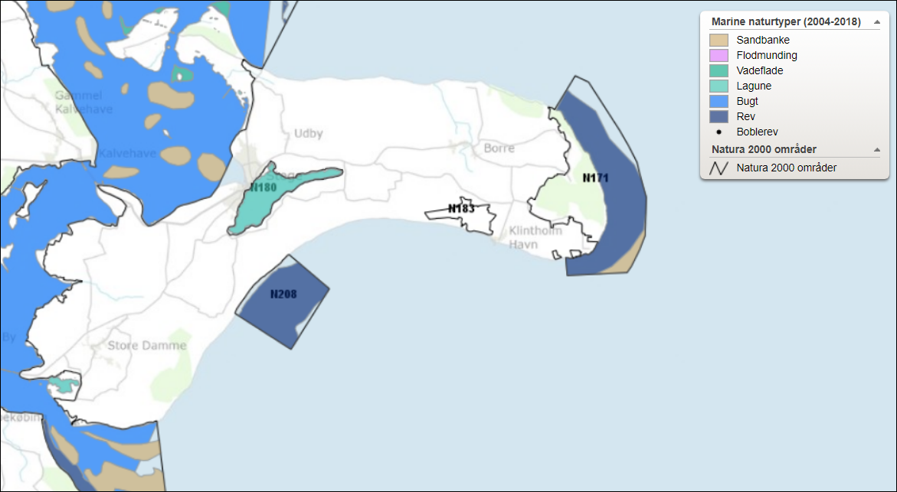
Natura 2000 områder
Naturtypen REV er angivet med blå i Natura 2000: H208 Bøchers Grund og H207 Klinteskov Kalkgrund
Røde cirkler er mulige projektområder / idéer v. Møn
Fra MST

Slide 7
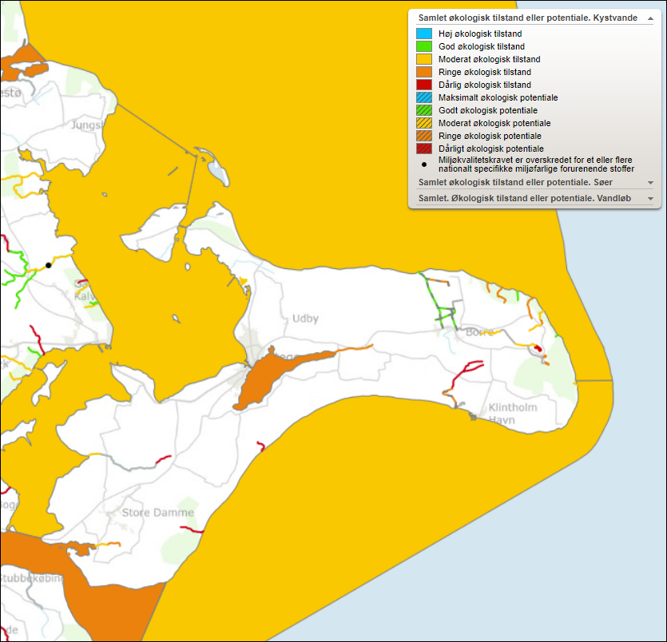
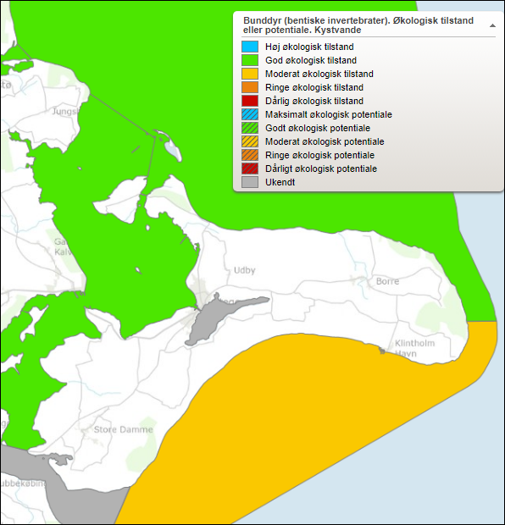
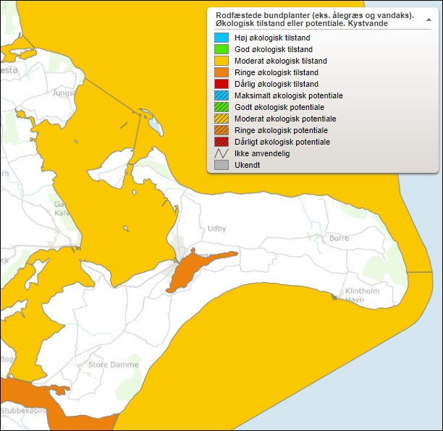
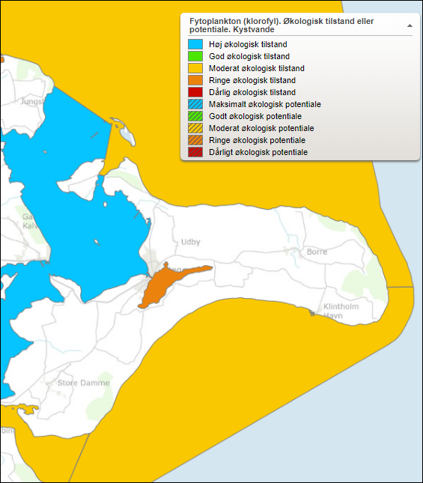
Statens Miljøtilstand
Den samlede tilstand i kystvandene er moderat – dvs. der er ikke målopfyldelse
  Bundlevende smådyr (god/moderat)
  Rodfæstede bundplanter (moderat)
  Klorofyl (høj/moderat)
Bunddyr
Bundplanter
Klorofyl
Notes:
Ikke målopfyldelse

Slide 8
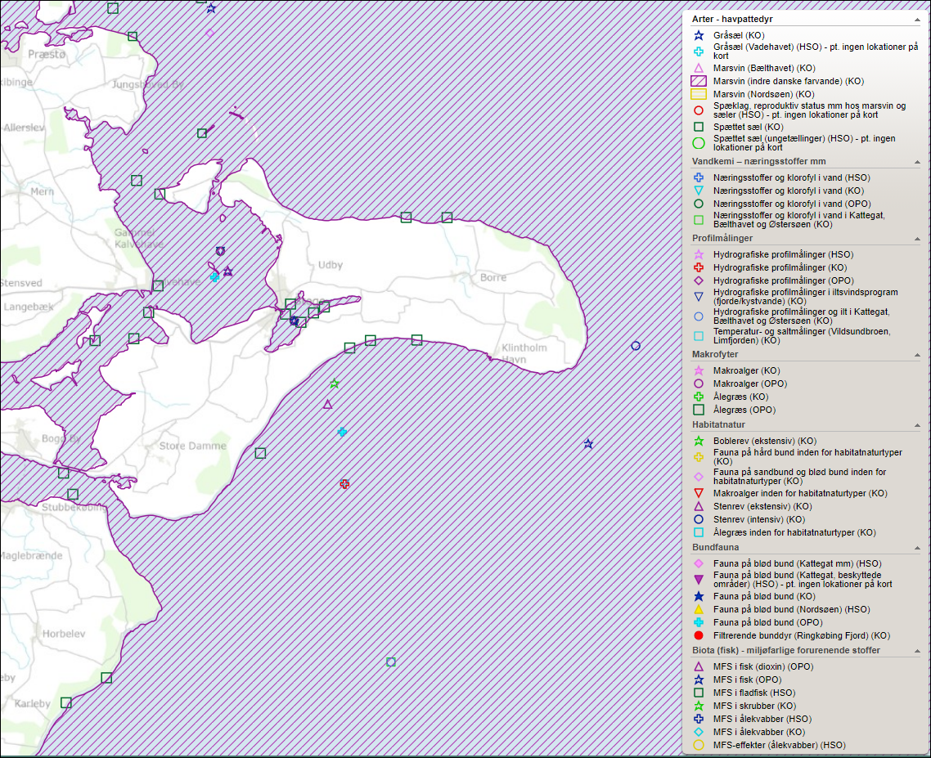
Kystnære målinger
NOVANA overvågning
  Havpattedyr –marsvin
  Vandkemi
  Profilmålinger – ilt
  Makrofytter
  Habitatnatur – stenrev
  Bundfauna
  biota (fisk)
Notes:
Staten indsamler noget data, som skal bruges i det omfang det giver mening vedr. anlæg af et eller flere stenrev.

Slide 9
Kystbeskyttelse
Stigende havvand øger kravet til kystbeskyttelse.
Prognose:

Slide 10
kystnære stenrev
Rev kan måske have en kystbeskyttende funktion. Her eksempel ved Stevns:
Bølgebryderen kan også ses på 1945-kortet
Notes:
Bølgebryderen kan ses på 1945-kortet.

Slide 11
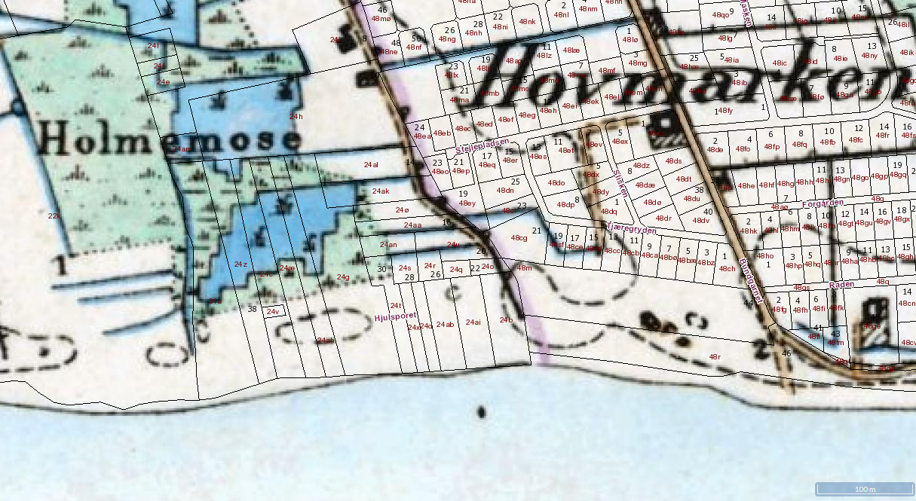
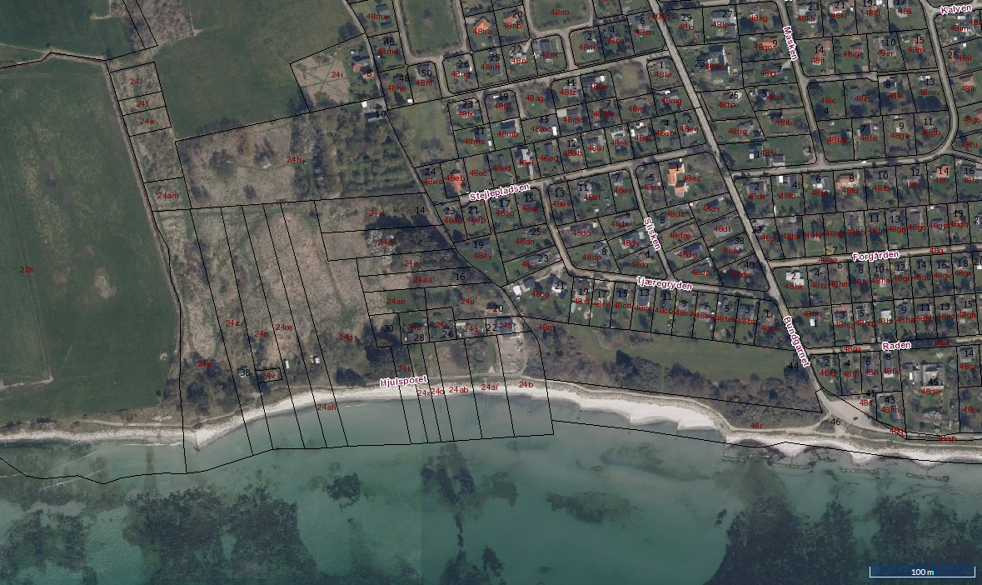
Råbylille strand
Historisk kort vs. nyere luftfoto

Slide 12
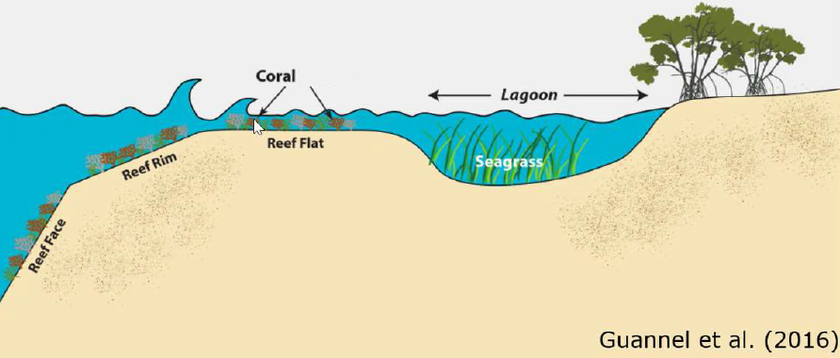
Multifunktionelle stenrev
Sandfodring: kan fjerne levesteder for f.eks. fladfisk, når der suges sand ude til havs. Også orme og muslinger m.fl. tager skade af sandsugningen (sandfodring).
Kan stenrev erstatte sandfodring?
Stenrev i stedet for koralrev i en dansk version?! Som alternativ til
bølgebrydere, skråningsbeskyttelse og sandfodring.
Notes:
I stedet for koralrevene, kunne vi måske bruge stenrev i stedet for. Ved at de udlægges kystnært, for at kystsikre kysten. Som alternativ til bølgebrydere, skråningsbeskyttelse og sandfodring.

Slide 13
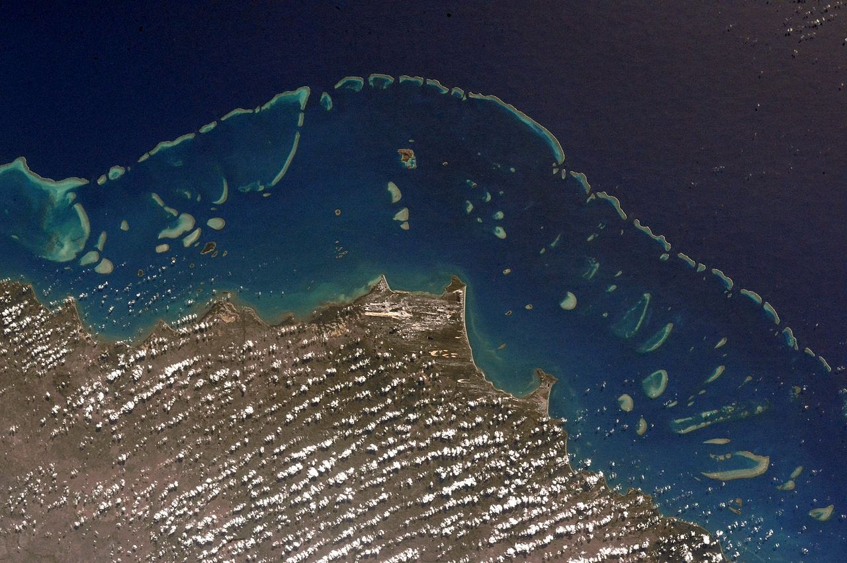
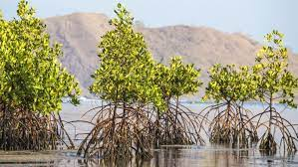
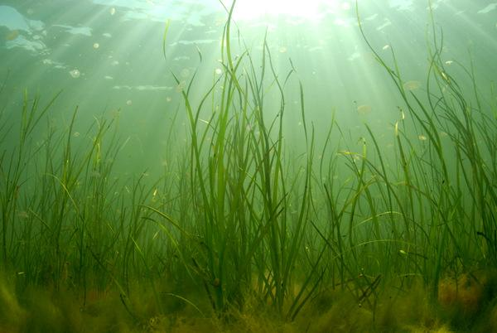
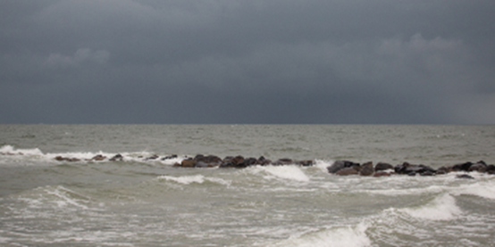
REV
Habitater (levesteder) som koralrev, havgræsser og mangrove kan mindske risikoen for erosion af kyster.
På vores breddegrader er det sten og fastsiddende vegetation i brændingszonen, der har denne effekt

Slide 14
Multifunktionelle stenrev
Sandbund god til fladfisk, men stenrev kan give mere biodiversitet og flere levesteder
Marsvin har gavn af stenrev
Fisk og skaldyr har gavn af stenrev
  Torsk og hummer reagerer hurtigt efter der er etableret stenrev
Stenrev giver flere skjulesteder og levesteder for dyr og planter
Samtidig med at de virker som kystbeskyttelse

Slide 15
Forsøgs-stenrev 2023
Stenrevsprojekt ”BARREEF” ud for Samsø finansieret af Vattenfall er på vej
Notes:
Forsøgs-stenrev etableres i stedet for den sandfodring, der foregår i dag, og som koster op imod 1 million kr. om året pr. km kystlinje.

Slide 16
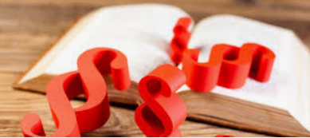
Lovgivning og Myndighedsfordeling
Kommunen er myndighed på land, herunder kystsikringsprojekter
Kystdirektoratet er myndighed på anlæg på søterritoriet, der ikke er kystbeskyttelse, herunder anlæg af stenrev
Kystdirektoratet skal give tilladelse til Stenrevsprojekt ”BARREEF” ud for Samsø, som et forsøgsprojekt
Et stenrev i farvandet omkring Møn forventer vi også kan få tilladelse fra Kystdirektoratet

Slide 17
Stenrevsforening i Vordingborg
Info-møde afholdt den 31. august 2023 med god tilslutning
Forberedelsesmøde 10. oktober 2023 afholdt med frivillige for at færdiggøre forslag til vedtægter for foreningen
Stiftende generalforsamling afholdes den 23. november 2023 for foreningen Møn Stenrev (arbejdstitel)

Slide 18
Stenrevsforening i Vordingborg
I udkast til vedtægter
Foreningens formål er at arbejde for et bedre havmiljø, en bedre vandkvalitet og en øget biodiversitet især i farvandene omkring Møn og Sydsjælland samt i og omkring havnene.
Foreningen vil også have fokus på formidling af og folkeoplysning om den kystnære havnatur, for at skabe en bred folkelig opbakning til foreningens aktiviteter. (…)
Foreningen varetager disse interesser på et almennyttigt grundlag.

Slide 19
Supported by Nature
EU-projektet (intereg) der:
Løber i 3 år
Har 9 partnere
Og 3 temaer (multifunktionelle vådområder; ændringer af ”vand-forløb”; stenrev & ålegræs)
Med et totalt budget på 33,5 mio.kr.
Heraf får VK 6,7 mio.kr. (Søren Sørensen / Ole Hampenberg er projektansvarlige, Beth og Mads deltager i projektgruppen)
Og der er 5 mio.kr. især til etablering af stenrev, som stenrevsforeningen skal hjælpe os med, men også øget biodiversitet i en eller flere af vores havne

Slide 20
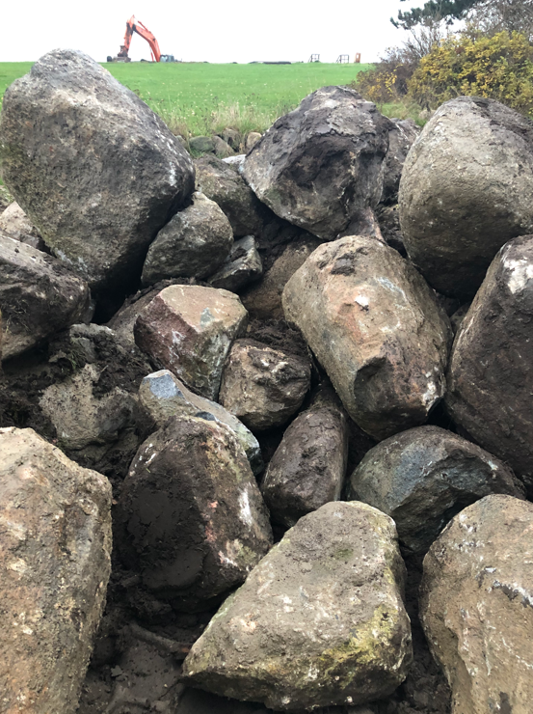
tAK FOR OPMÆRK-SOMHEDEN
Evt. spørgsmål vedr. kystbeskyttelse og stenrev:
Beth Søeborg Lundholm,
  tlf. 55 36 24 94
  betlu@vordingborg.dk
Mads Brinck Lillelund
  Tlf. 21 13 69 95
  mkld@vordingborg.dk

